Slide 1
Don’t cry
팀 A4 : 김호연, 김은숙, 옥승연, 이수민

Slide 2
Contents
1
2
3
4
문제 인식
문제 정의
주요 기능
기대 효과
5
6
어플 도안
팀 활동 사진

Slide 3
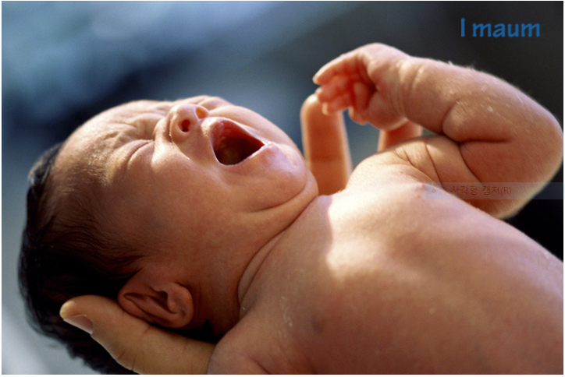
1
문제인식
이미지
아기의 의사 표현 수단: 울음소리☺
초보 부모들은
대화가 통하지 않는 아기들과 소통이 되지 않아 곤란을 겪는 경우가 많다.

Slide 4
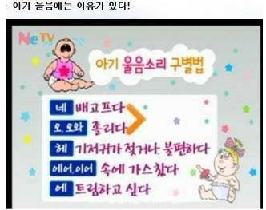
1
문제인식
객관적이지 않은 구별볍
아기의 울음소리를 구별하기 위한 방법이 시중에 나와있지만 이는 객관적이지 못하고 부정확하다.

Slide 5
2
문제 정의
아기의 의사 표현 수단인 울음소리를 파악해
아기의 상황을 파악하는 것을 돕는 어플

Slide 6
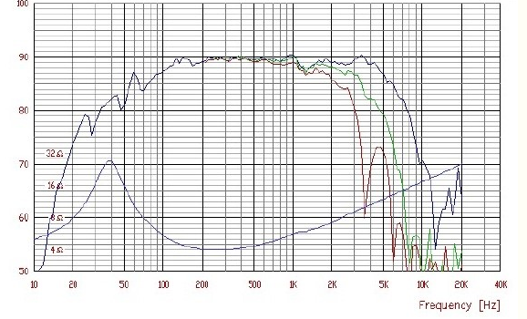
3
주요기능
1) 울음 소리 분석을 통한 건강상태 체크
아기의 울음소리를 녹음해서 수집한 아기 울음소리 데이터베이스와
데시벨, 주파수와 간격등을 비교하여 아기의 상태를 알 수 있다.

Slide 7

3
주요기능
2) 백색소음 기능

Slide 8
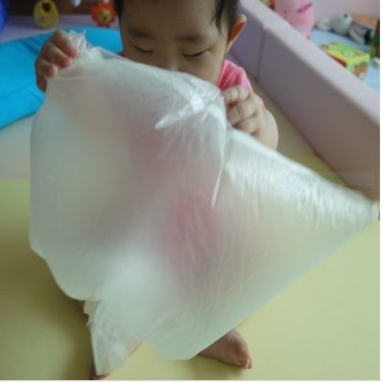

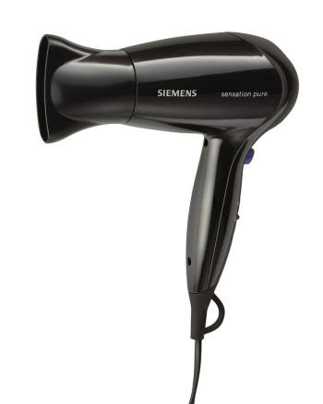

3
주요기능
2) 백색소음 기능
일정한 청각 패턴없이 전체적이고 일정한 스펙트럼을 가진 소음
백색소음

Slide 9


3
주요기능
3) 육아 일지 기능
육아 일지는 시간대별로 정리가 가능하고 일기도 쓸 수 있어 엄마와
아빠가 육아에 관련한 일지를 함께 기록할 수 있고 자녀에 대한 정보들을 공유할 수 있다.
날짜 : 2016.12.5
육아 일기
오늘은 은숙이가 너무 말을 안들어서 힘들었다. 은숙이 밥 먹이는 데 자꾸 돌아다녀서 뽀로로를 틀어줬더니 조용해졌다, 은숙이는 뽀로로를 많이 좋아하나보다. 여보! 여보도 앞으로 뽀로로 많이 틀어줘! 은숙이가 많이 좋아하더라!

Slide 10
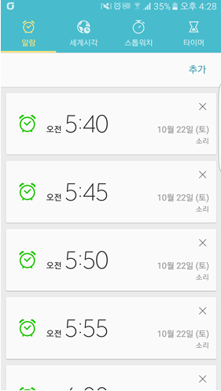
3
주요기능
4) 부가기능
알람 기능
아기의 규칙적인 생활을 위해 이유식을 언제 주어야 할지, 언제부터 이유식을 준비해야 할지, 언제 재워야 할지 등에 대해서 알람을 맞출 수 있는 기능을 추가하여 미리 준비할 수 있도록 한다.

Slide 11
3
주요기능
4) 부가 기능
육아 백과사전
모유수유는 어떻게 하는지, 수유 후 트림 유도 하는 법 등 처음은 늘 어렵다. 따라서 모유수유 방식을 동영상으로 촬영하고, 이유식 만드는 법이나 아이와 놀이 하는 법 장난감 만드는 법 등을 게시해 부모들에게 도움을 줄 수 있다.
육아 커뮤니티
다른 사람들과 육아에 관련된 이야기나 팁 등을 공유할 수 있는 커뮤니티를 만들어 소통할 수 있게 해준다.

Slide 12

4
기대효과
1) 부모와의 교감 증가
부모와의 소통이 좀 더 원활해질 수 있다.

Slide 13

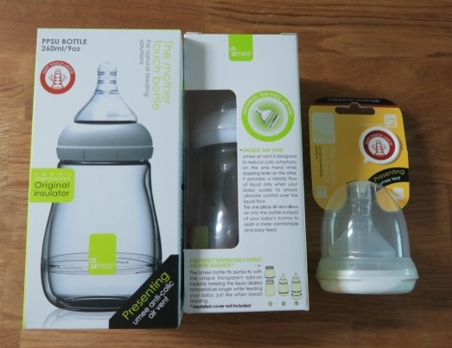
4
기대효과
2) 광고를 통한 수익 창출
엄마 아빠들이 이용하는 어플인 만큼 아기 육아 에 도움되는 아기용품 광고 를 넣어 수익을 창출한다.

Slide 14
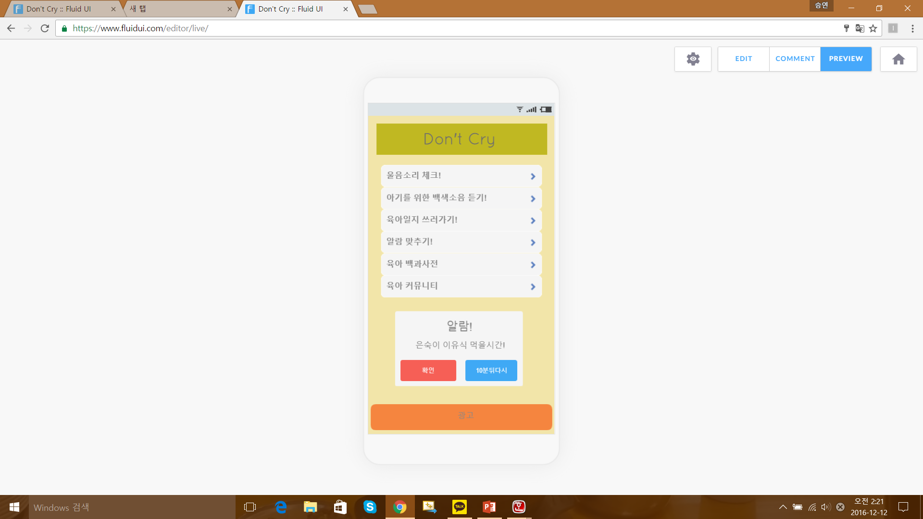
5
어플 도안
메인 화면
알람
광고

Slide 15
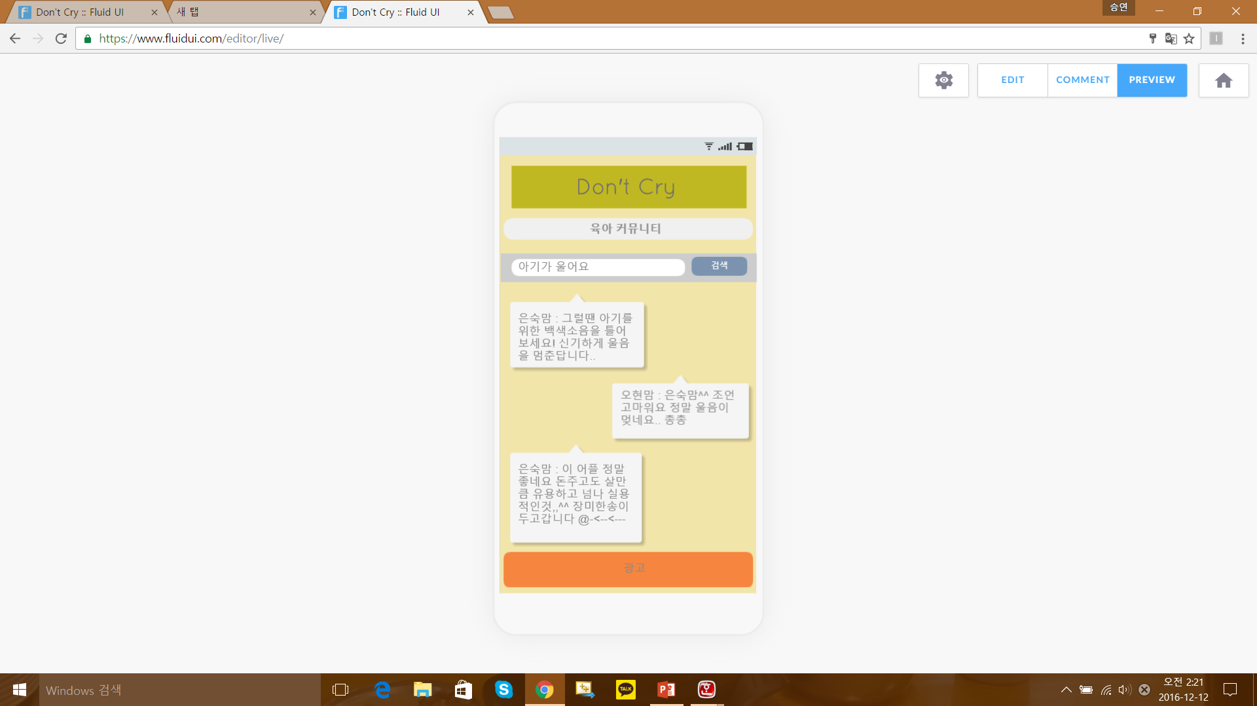
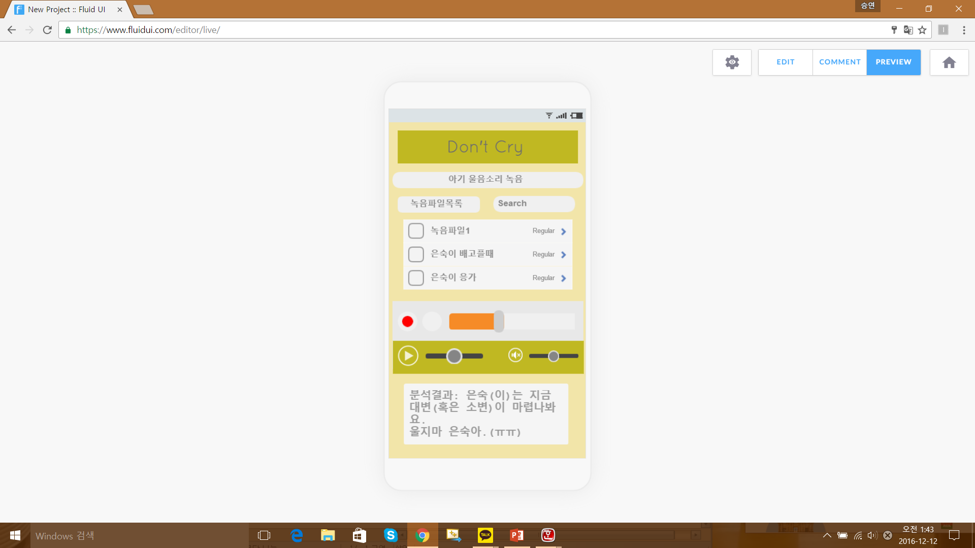
5
어플 도안
녹음 및 분석 화면
육아 커뮤니티 화면

Slide 16
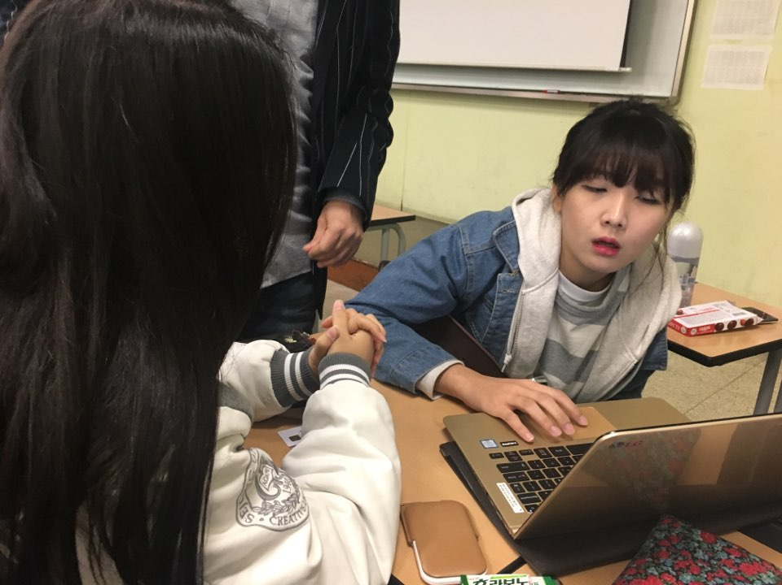

6
팀 활동 사진
사진가 : 김호연

Slide 17
Q&A

Slide 18
감사합니다 ☺

